Slide 1
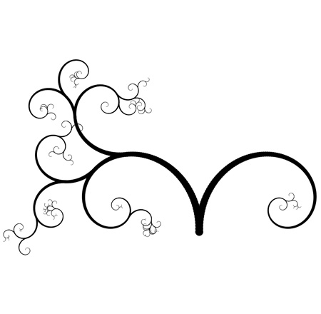
PERMACULTURA
Igor Nogueira Jacob
Laura Rydlewski

Slide 2
Histórico
“Permanente” + “Agricultura”;
Bill Mollison e David Holmgren;
Década de 70 (crises ambientais e Revolução Verde na Austrália);
Idéia de criar uma estrutura de trabalho para um sistema agrícola altamente produtivo, estável e recuperador de ecossistemas locais;

Slide 3
Histórico
Porém, passaram a considerar outros campos vitais para a sobrevivência humana;
São sete estes campos: manejo da terra e da natureza; economia e finanças; educação e cultura; bem-estar espiritual; posse da terra e comunidade; ferramentas e tecnologia; e espaço construído;
Cultura Permanente!

Slide 4
Definição
Dessa forma, a Permacultura "é o planejamento e a manutenção consciente de ecossistemas de agricultura produtivos, que tenham a diversidade, a estabilidade e a resistência dos ecossistemas naturais. É a integração harmoniosa das pessoas e da paisagem, provendo alimento, energia, abrigo e outras necessidades, materiais ou não, de forma sustentável (...)"

Slide 5
Definição
Assentamentos humanos sustentáveis + saberes tradicionais + conhecimento científico;
Resumidamente, trata-se de "um sistema de design para a criação de ambientes humanos sustentáveis e produtivos em equilíbrio e harmonia com a natureza." - Bill Mollison
Mito moderno da natureza intocada;
T.P.I.

Slide 6
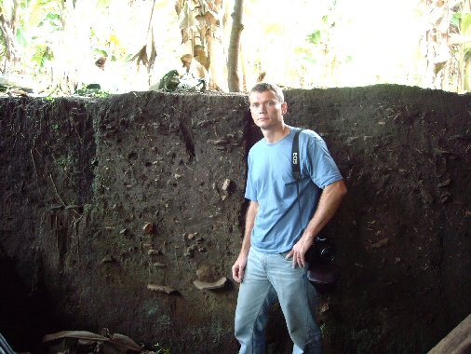

Slide 7
Princípios da Permacultura
Culturas não sobrevivem muito tempo sem uma base agricultural e uma ética para o uso da terra!
Princípios éticos e princípios de design;

Slide 8
F

Slide 9
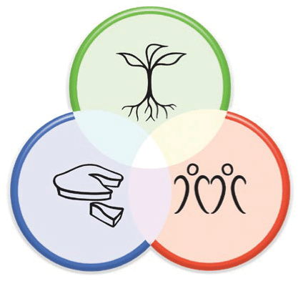

Slide 10
PRINCÍPIOS ÉTICOS
Cuidado com a Terra (solos, florestas, ar, água e seres vivos não-humanos): Ações reabilitadoras, conservacionistas e uso moderado de seus recursos.
Cuidado com as Pessoas (cuidar de si mesmo, parentes e comunidade): Estimular atitudes de cooperação!
Partilha Justa: Estabelecer limites nas necessidades, no padrão de consumo e na população.

Slide 11
PRINCÍPIOS DE DESIGN
Os princípios da Permacultura sustentam-se no estudo do mundo natural e das sociedades sustentáveis pré-industriais de maneira que possam ser aplicados universalmente, promovendo o desenvolvimento e uso sustentável da terra e dos recursos nos mais diversos contextos (escassez e abundância).
O Conjunto de princípios desenvolvidos por Mollison e Holmgren são simples, porém possuem uma aplicação ampla (podendo-se variar os métodos em que são aplicados) e possibilitam uma renovação cultural.

Slide 12
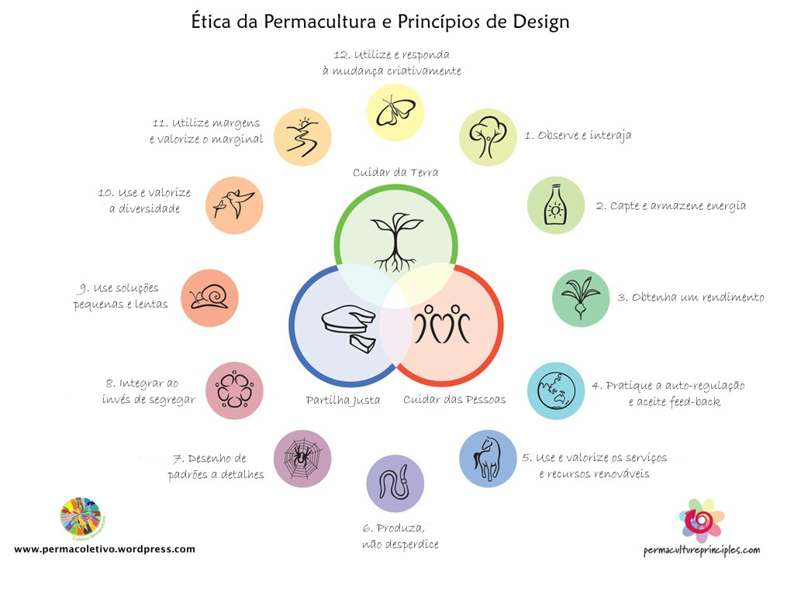

Slide 13
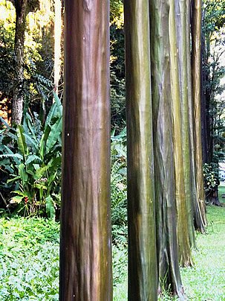
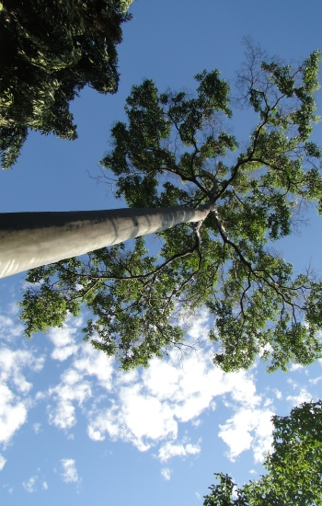
1. Observe e interaja: “a beleza está nos olhos do observador”
Mulateiro – árvore do Norte do Brasil – casca utilizada para tratamento de queimaduras

Slide 14
1. Observe e interaja: “a beleza está nos olhos do observador”
A natureza nos dá as respostas necessárias sem que precisemos de noções científicas precisas.
A natureza fala a linguagem dos padrões e a observação desses padrões pode gerar informação e conhecimento prático.
O verdadeiro conhecimento, que vai na direção da realidade, acontece quando informação e experiência se econtram num mesmo contexto. Sozinha, a informação é vazia e estéril. Não falamos de um simples “olhar para” mas de uma atenção que vai além da visão, usando todos os sentidos de que dispomos.

Slide 15
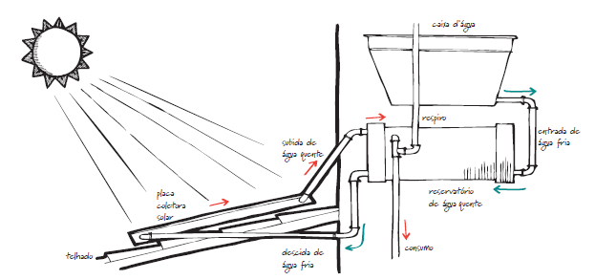
2. Capte e Armazene Energia

Slide 16
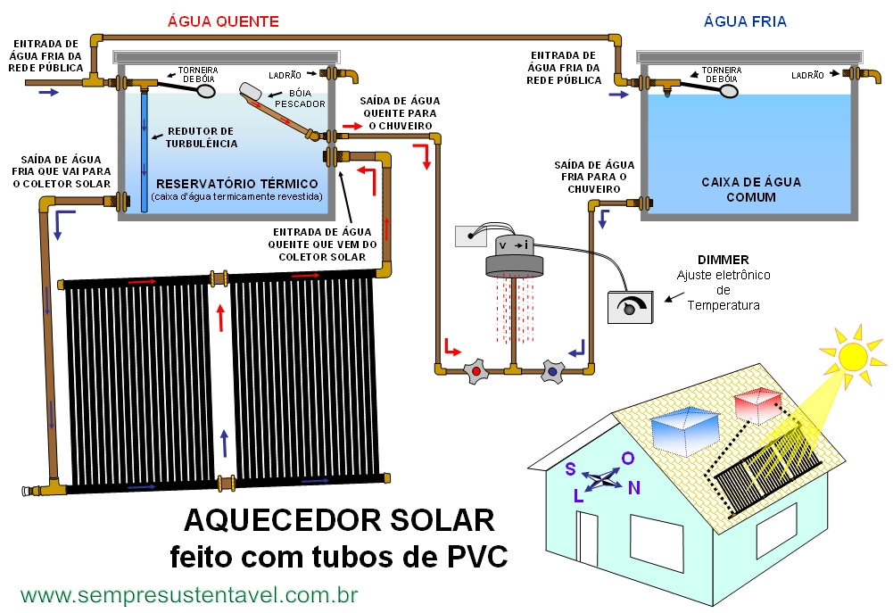
2. Capte e Armazene Energia

Slide 17
2. Capte e Armazene Energia
Dependência de combustíveis fósseis – gasto de recursos não renováveis – alto impacto ambiental
Optar por fontes locais de energia como: sol, vento e fluxos de escoamento superficial da água
Evitar o desperdício de recursos energéticos e garantir que a energia local não de perca, se transforme.

Slide 18
5. Use e valorize os recursos naturais e renováveis
Em linguagem financeira os recursos renováveis deveriam ser vistos como renda e os não renováveis como capital principal (ativos financeiros). Gastar nosso capital principal para viver no dia-a-dia é insustentável, em qualquer linguagem.
Serviços renováveis (ou funções passivas), são aqueles que obtemos de plantas, animais, solo e água vivos, sem consumi-los.
Ex: árvore para sombreamento e frutificação/ extrativismo ou árvore para transporte de Moais ou para coletar madeira?

Slide 19
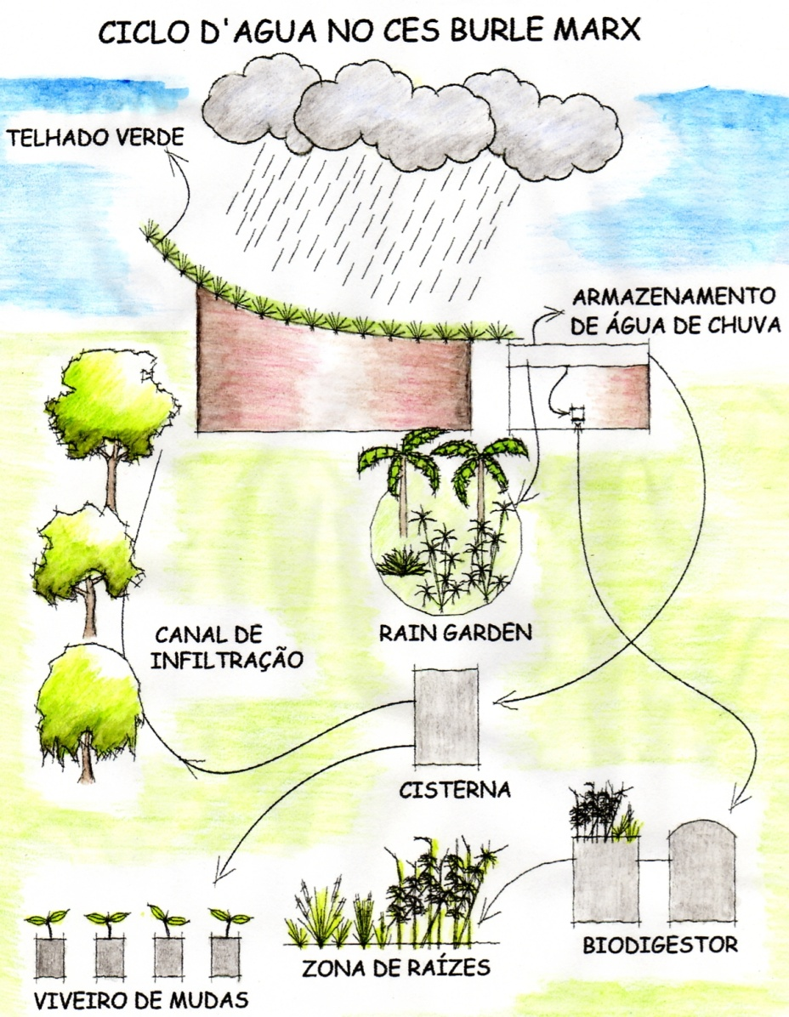
5. Use e valorize os recursos naturais e renováveis – ciclo hidrológico

Slide 20
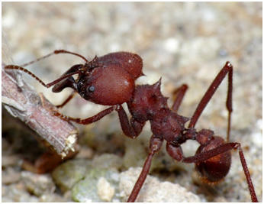
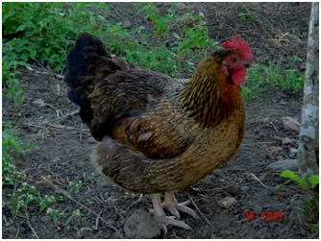
5. Use e valorize os recursos naturais e renováveis – insetos e animais
Formigas: não são praga, mas indicadores agrícolas!
Uso de galinhas no sistema.

Slide 21
8. Integrar ao invés de segregar
A natureza é um sistema de conexão. Um design auto-regulado e funcional dispõe os elementos de forma que cada um deles satisfaça as necessidades e aceite os produtos dos demais elementos.
Os objetos não devem ser estudados separadamente, deve-se entender sua função frente a complexidade do meio e de seus inter-relacionamentos.
- cada elemento exerce pelo menos duas funções
- cada função é importante e apoiada por muitos elementos
A permacultura pode ser vista como parte de uma longa tradição de conceitos que enfatizam os inter-relacionamentos mutualistas e simbióticos em relação aos demais que são competitivos e predatórios – conceito que dialoga com a Biologia do Amar, de Humberto Maturana.

Slide 22
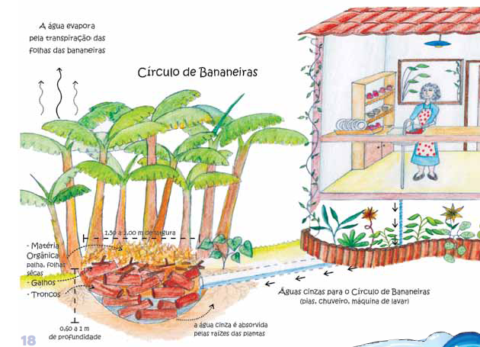
Cada elemento exerce pelo menos duas funções:

Slide 23
Cada elemento exerce pelo menos duas funções:

Slide 24
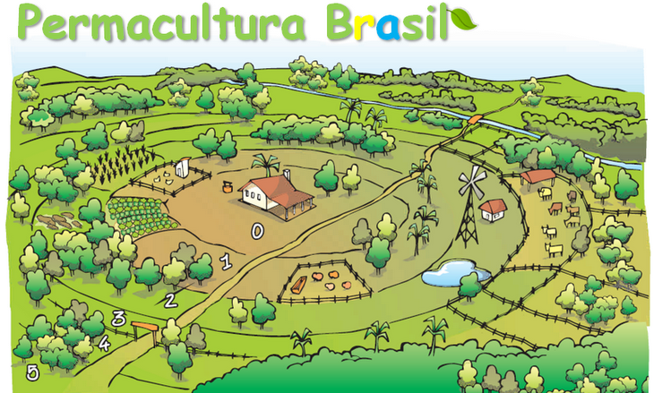
Zoneamento - Método para analisar e compor a paisagem:

Slide 25
Considerações Finais
Embora a Permacultura seja uma estrutura conceitual para o desenvolvimento sustentável que tem suas raízes na ciência ecológica e no pensamento sistêmico, suas bases se estendem a diversas culturas e contextos mostrando seu potencial para contribuir para a evolução de uma cultura popular de sustentabilidade, através da adoção de diversas soluções práticas e empoderadas;
Valores que orientam uma prática contra-hegemônica (não-consumismo, não-competição, a autonomia e a solidariedade como matrizes para o trabalho e para as relações sociais. Não são meramente a constituição de uma utopia social, mas um conjunto de idéias que vêm sendo adotadas por uma comunidade que se expande.

Slide 26
Considerações Finais
Não há um conjunto dado de tecnologias, mas um sistema de interpretação do meio ambiente físico em que o homem, produzindo de forma adaptada ao seu contexto, pode retirar seu sustento das relações estabelecidas com o ambiente. A Permacultura pressupõe que, embora algumas tecnologias possam inspirar soluções semelhantes em lugares diferentes, elas não são universalizáveis, ou seja, devem ser articuladas aos contextos locais.
Vídeo: Instituto de Liderança Regenerativa - Permacultura em 3 minutos: https://www.youtube.com/watch?v=_GEBlO_D8Ws

Slide 27
Referências Bibliográficas
CAZELOTO, Edilson. A monocultura informática, permacultura e a construção de uma sociabilidade contra-hegemônica. In: XVII Encontro Associação Nacional dos Programas de Pós-Graduação em Comunicação (COMPÓS). São Paulo, 2008.
HOLMGREN, David. Permacultura - Princípios e caminhos além da sustentabilidade. Disponível em: http://livrariaviasapiens.com.br/site/index.php/permacultura-principios-e-caminhos-alem-da-sustentabilidade.html
HOLMGREN, David.Os Fundamentos da Permacultura. Disponível em: http://www.fca.unesp.br/Home/Extensao/GrupoTimbo/permaculturaFundamentos.pdf
MAGRINI, Renato Veloso. Permacultura e Soluções Urbanas Sustentáveis. Uberlândia: Universidade Federal de Uberlândia, 2009. 112 p.
STUMPF, B. O. Percepções de educadores sobre a Permacultura como estratégia de Educação Ambiental escolar. Porto Alegre: Seminário de Pesquisa em Educação da Região Sul, 2012.
http://sersustentavel.pt/pt/permacultura-zonas-e-suas-funcoes/
http://www.setelombas.com.br
https://permacoletivo.wordpress.com/permacultura/
http://permaculturapedagogica.blogspot.com.br/
http://www.permacultura.org.br/
http://www.peagroecologico.org/sites/default/files/permacultura-urbana-e-book1.pdf

